Slide 1

2017 XLP 晨间汇报
第四组
9月17日

Slide 2
目录:
一、 各组任务确认
二、 参考逻辑模型
三、确定组内分工
四、学员手册修订
五、分享组员心得

Slide 3
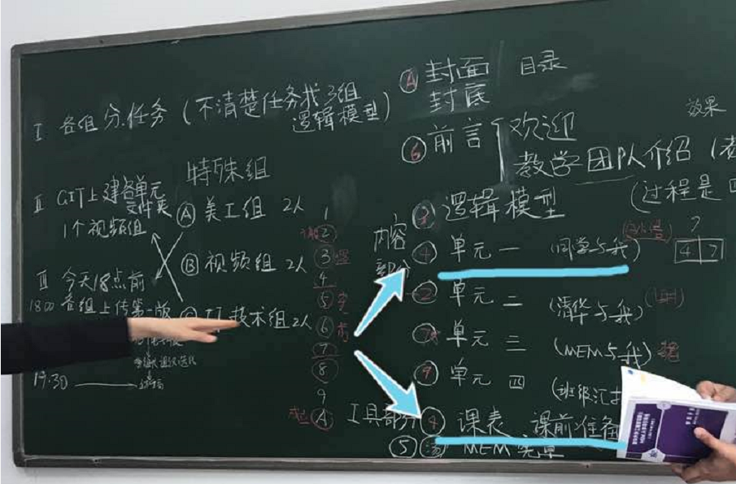
一、各组任务确认
1. 同学与我
2. 课前准备

Slide 4
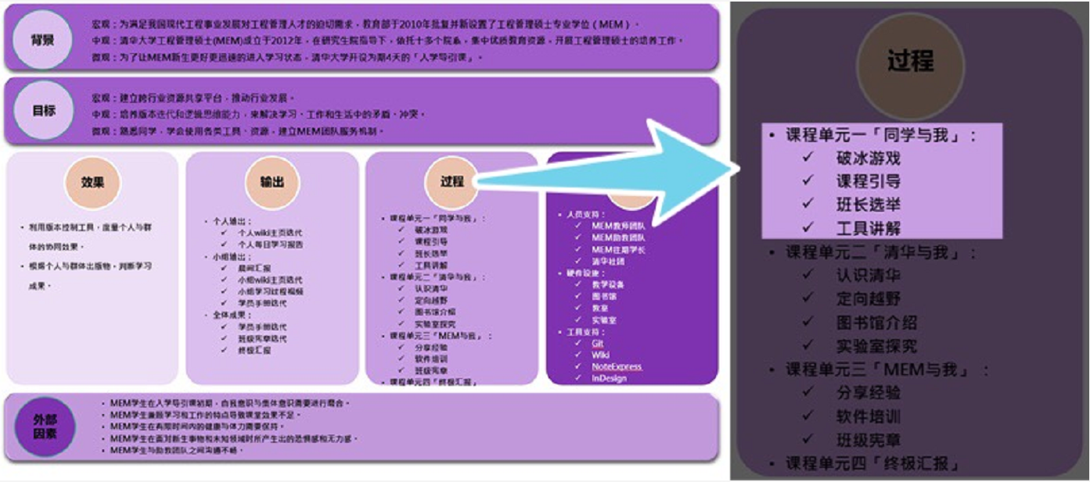
二、参考逻辑模型

Slide 5
三、确定组内分工
组员分工，计算完成时间， 确保在Deadline前完成任务

Slide 6
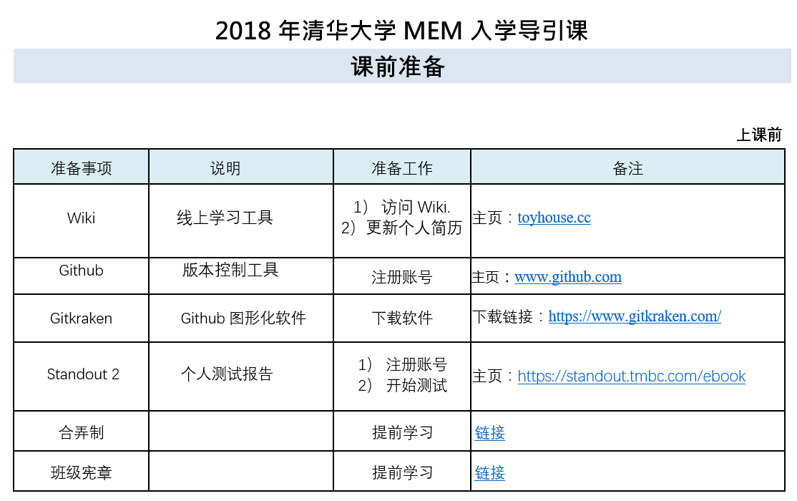
四、学员手册修订
整理XLP课前所需准备
Wiki 地址
Github 主页，下载地址
Standout2 主页
合弄制/班级宪章链接

Slide 7
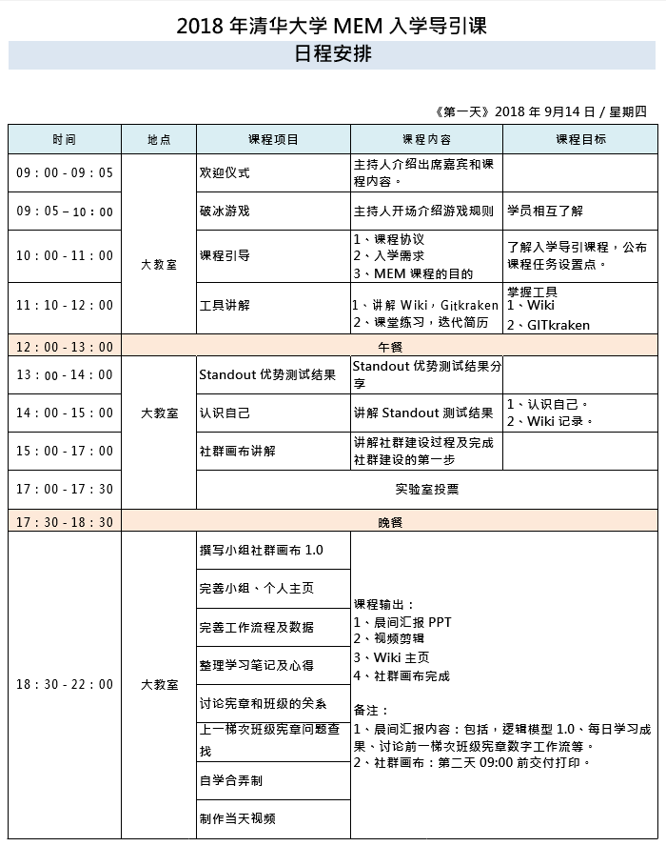
四、学员手册修订
2. 课表安排

Slide 8
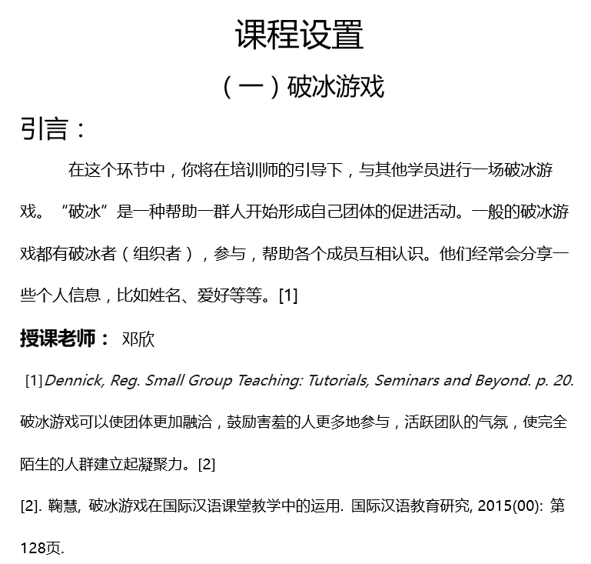
四、学员手册修订
3. “同学和我” 课程设置 （一）

Slide 9

四、学员手册修订
3. “同学和我” 课程设置 （二）

Slide 10
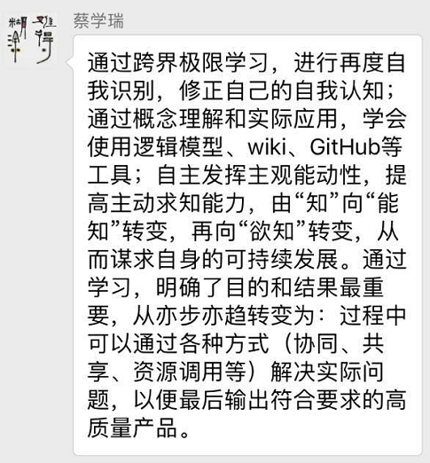

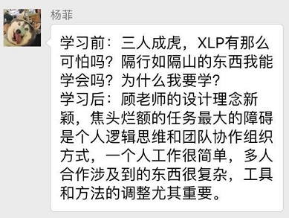
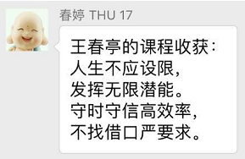
五、分享组员心得

